Slide 1
VAJA DELA MOJSTRA!
743 : 6 = P:
153 : 3 = P:
803 : 7 = P:
595 : 8 = P:

Slide 2
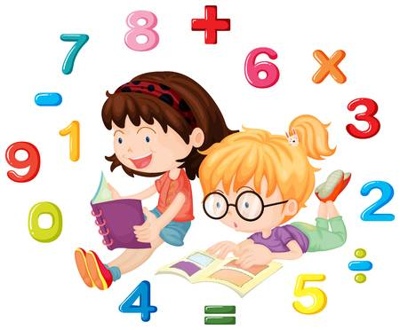
IZRAZI S SPREMENLJIVKO – 2 URI
DZ STR. 56, 57, 58, 59

Slide 5
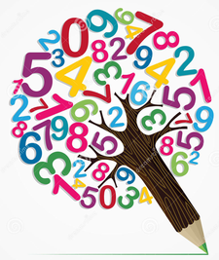
ZAPIS V ZVEZEK:
IZRAZI S SPREMENLJIVKO
Pri izrazih s spremenljivko črko zamenjamo s številko in potem izračunamo njegovo vrednost.
1. a = 4
( 2 + 3 )· a = ( 2 + 3 ) · 4 = 5 · 4 = 20
2. a = 5
( 2 + 3 ) · a = ( 2 + 3 ) · 5 = 5 · 5 = 25

Slide 6
Sedaj pa reši naloge v
DZ str. 56, 57 (samo 3., 4., 5. nal.), 58, 59

